Slide 1
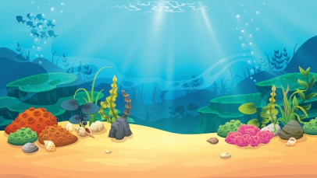

Slide 2
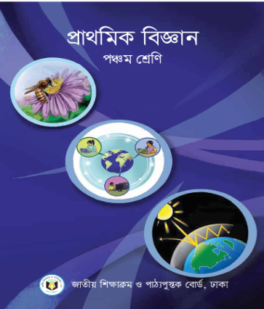
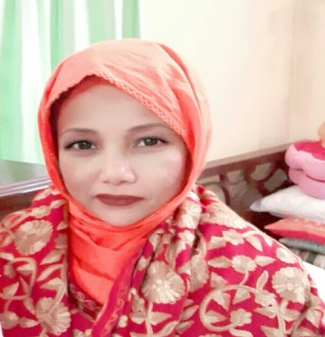
পরিচিতি
বিষয়ঃ প্রাথমিক বিজ্ঞান
শ্রেণিঃ ৫ম
অধ্যায়ঃ ৩য় ( জীবনের জন্য পানি )
পাঠঃ নিরাপদ পানি
সময়ঃ ৪৫ মিনিট

Slide 3
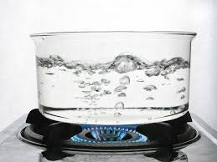
ছবিতে কী দেখছ?

Slide 4
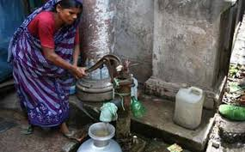
নিরাপদ পানি

Slide 5
শিখনফল
এই পাঠ শেষে শিক্ষার্থীরা-
৩.৫.১ পানি শোধন করে নিরাপদ করতে পারবে।

Slide 6
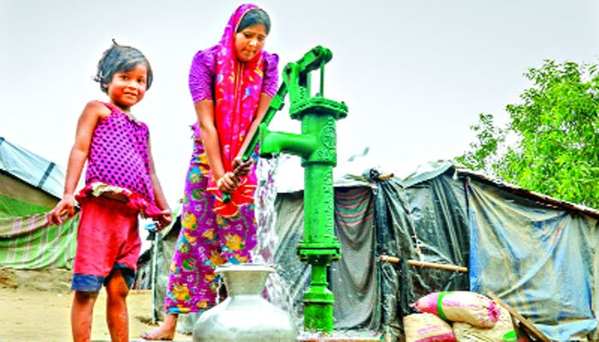
মানুষের জন্য ক্ষতিকর নয় এমন পানি হলো নিরাপদ পানি। যেমন- নলকূপের পানি।

Slide 7
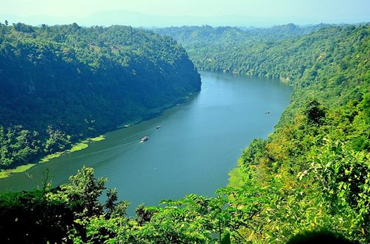
কিছু পানি মানুষের পানের জন্য নিরাপদ নয়। যেমন- পুকুর বা নদীর পানি
পরিষ্কার কিন্তু অনিরাপদ পানি

Slide 8
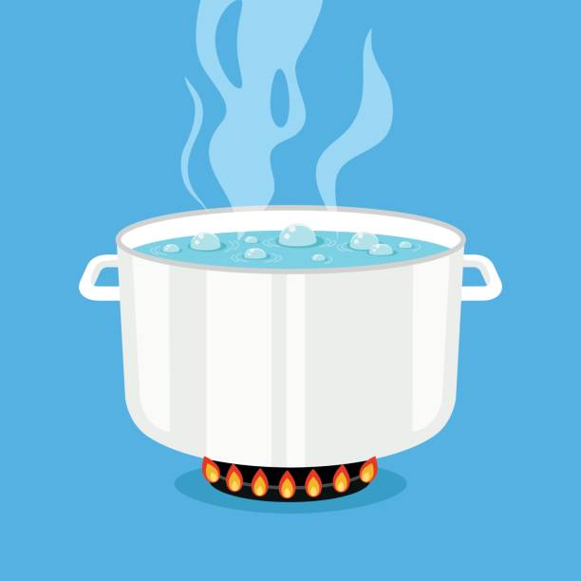
মানুষের ব্যবহারের জন্য পানিকে গ্রহণযোগ্য এবং নিরাপদ করার ব্যবস্থাই হলো পানি বিশুদ্ধকরণ।
পানি বিশুদ্ধকরণ

Slide 9
ছাঁকন
ছাঁকনি দিয়ে ছেঁকে পানি পরিষ্কার করার প্রক্রিয়ায় হলো ছাঁকন। পাতলা কাপড় বা ছাঁকনি দিয়ে ছেঁকে পানি পরিষ্কার করা যায়। তবে এই প্রক্রিয়ায় প্রাপ্ত পানি পরিষ্কার হলেও তা জীবাণুমুক্ত নয়। তাই নিরাপদ পানির জন্য এই পানিকে ফুটিয়ে জীবাণুমুক্ত করতে হবে।
ছাঁকন প্রক্রিয়া

Slide 10
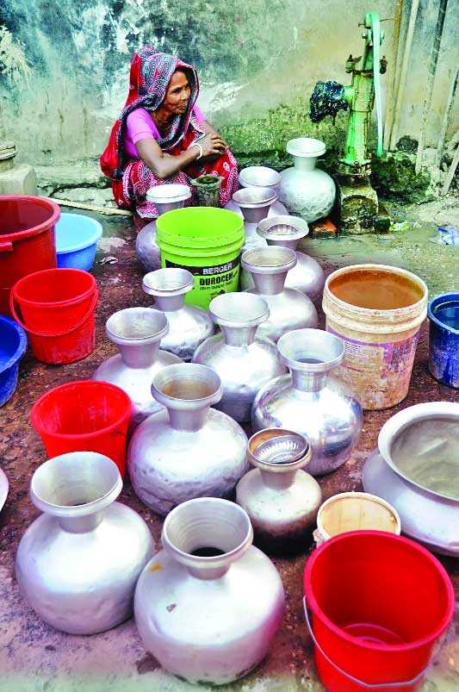
থিতানো
একটি কলসি বা পাত্রে নদী বা পুকুরের পানি রেখে দেই। কিছুক্ষণ পর দেখা যাবে পাত্রের তলায় তলানি জমেছে। উপরের অংশের পানি পরিষ্কার হয়েছে। পানিতে থাকা ময়লা যেমন- বালি, কাদা ইত্যাদি সরানোর এই প্রক্রিয়ায় হলো থিতানো।
পানির কলস

Slide 11
ফুটানো
পানি জীবাণুমুক্ত করার একটি ভালো উপায় হলো ফুটানো। জীবানুমুক্ত নিরাপদ পানির জন্য ২০ মিনিটের বেশি সময় ধরে পানি ফূটাতে হবে।
ফুটানো

Slide 12
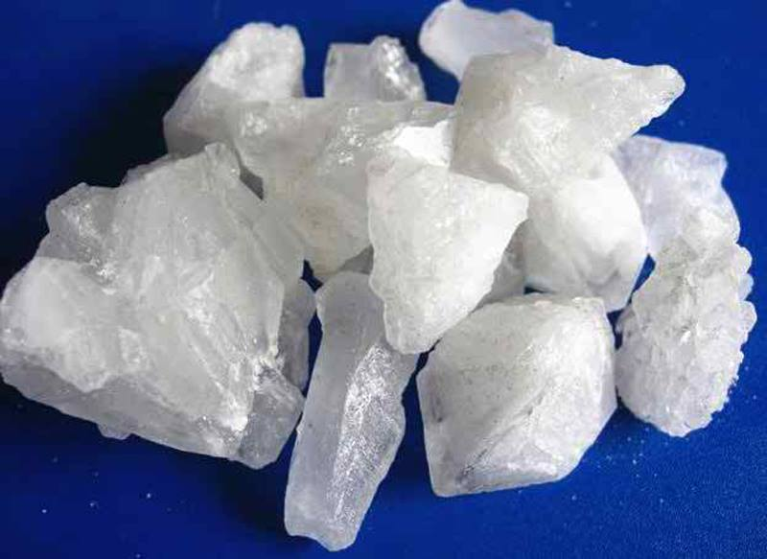
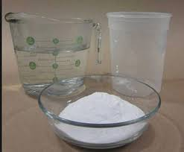
ফিটকিরি
পানি বিশুদ্ধকরণ ট্যাবলেট
ব্লিচিং পাঊডার
রাসায়নিক প্রক্রিয়ায় পানি বিশুদ্ধকরণ
অনেক সময় বন্যা বা জলোচ্ছ্বাসের কারণে প্নি ফুটানো সম্ভব হয় না। এ ক্ষেত্রে ফিটকিরি, ব্লিচিং পাউডার, পানি বিশুদ্ধকরণ ট্যাবলেট পরিমাণ মতো মিশিয়ে আমরা পানি নিরাপদ করতে পারি। তবে মনে রাখতে হবে আর্সেনিকযুক্ত পানি এ সকল প্রক্রিয়ার মাধ্যমে নিরাপদ করা যায় না।

Slide 13
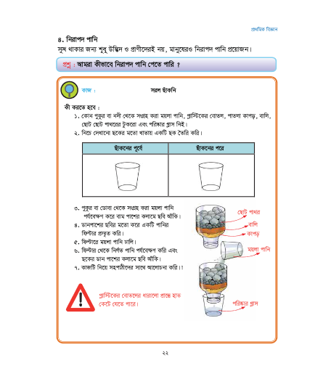
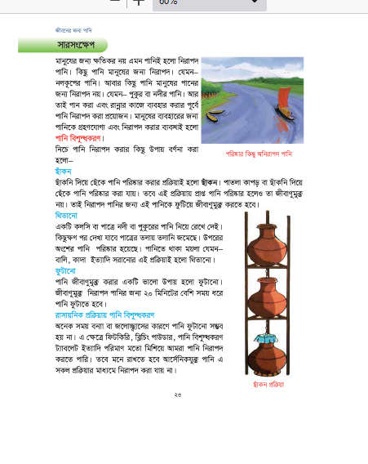
তোমাদেরপাঠ্য বইয়ের ২২-২৩ পৃষ্টা খুলে নিরবে পড়

Slide 14
দলীয় কাজ
প্রশ্নঃ আবিরদের এলাকায় গ্রীষ্মকালে নলকূপ দিয়ে পানি উঠে না। তারা পুকুর বা নদীর পানি কোন প্রক্রিয়ায় বিশুদ্ধকরণ করে ব্যবহার করতে পারে? তা ৫টি বাক্যে লিখ।
দল-১
প্রশ্নঃ আমরা কীভাবে নিরাপদ পানি পেতে পারি? তা ৫টি বাক্যে লিখ।
দল-২
দল-৩
প্রশ্নঃ নিরাপদ পানি কী? বন্যার সময় পানি নিরাপদ করার উপায় ৩টি বাক্যে লিখ।

Slide 15
সঠিক উত্তরে টিক চিহ্ন দাওঃ
১। পানিতে মিশে থাকা বালি, কাদা ইত্যাদি সরানোর প্রক্রিয়াকে কী বলে?
( ক) ছাঁকন (খ) থিতানো
(গ) ফুটানো (ঘ) ঘনীভবন
২। ঘূর্ণিঝড়ের সময় পানি শোধন করার সর্বোত্তম উপায় কোনটি?
(ক) থিতানোর মাধ্যমে (খ) ছাঁকন প্রক্রিয়ায়
(গ) ফুটানোর মাধ্যমে (ঘ) রাসায়নিক পদার্থ মিশিয়ে
৩। একটি গ্রামে খাবার পানির জন্য শুধু নদী ও পুকুর আছে। এ অবস্থায় তুমি কীভাবে পানি পান করবে?
(ক) ২০ মিনিট ফুটিয়ে ঠাণ্ডা করে পান করব
(খ) ১০ মিনিট ফুটিয়ে ঠাণ্ডা করে পান করব
(গ) ১০ মিনিট ফিল্টার করে পান করব
( ঘ) ২০ মিনিট সূর্যের আলোতে রেখে পান করব
একক কাজ

Slide 16
শূন্যস্থান পূরণ করঃ
১। পানিকে জীবাণুমুক্ত করার জন্য ______ মিনিটের বেশি সময় ধরে পানি ফুটাতে হবে।
২। কিছু পানি মানুষের ______ জন্য নিরাপদ নয়।
৩। ছাঁকনি দিয়ে ছেঁকে পানি ___________ করার প্রক্রিয়ায় হলো ছাঁকন।
দলীয় কাজ
২০
পানের
পরিষ্কার

Slide 17
মূল্যায়ন
অল্প কথায় উত্তর লিখ।
১। পানি বিশুদ্ধকরণ কী?
২। পানি বিশুদ্ধকরণের দুটি উপায় লিখ।
৩। পানি নিরাপদ করা কেন প্রয়োজন?

Slide 18
বাড়ির কাজ
১। তোমাদের বাড়ির পুকুরের পানি কী নিরাপদ? পুকুরের পানি থেকে তুমি কীভাবে নিরাপদ পানি পেতে পার?

Slide 19
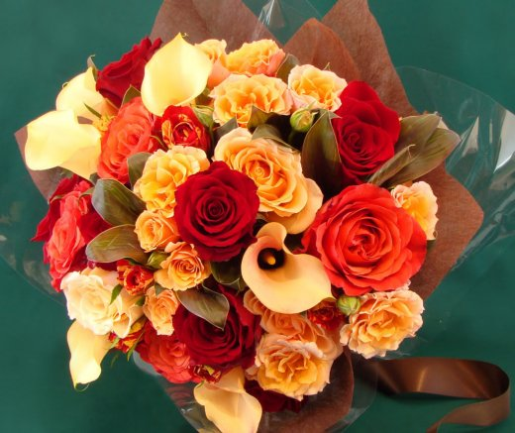
সবাইকে ধন্যবাদ

